Slide 1
আজকের ক্লাসে সবাই কে স্বাগত

Slide 2
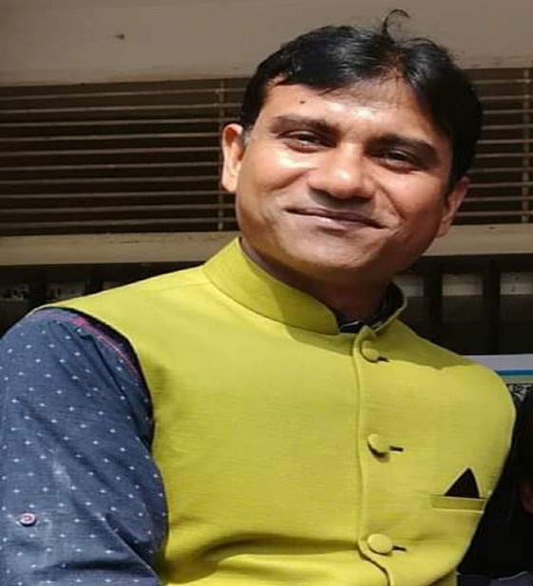
পরিচিতি
মো রফিকুল ইসলাম
সহকারি শিক্ষক
দক্ষিন কামারকাঠী সঃ প্রাঃ বিদ্যালয়
নেছারাবাদ, পিরোজপুর
বিষয়: প্রাথমিক বিজ্ঞান
শ্রেণি: চতুর্থ
অধ্যায়: ৪

Slide 3
শিখনফল :
এই পাঠ শেষে শিক্ষার্থীরা
৮.৪.১ খাদ্যের উৎস সম্পকে বলতে পারবে।
৮.৪.২ উদ্ভিদ থেকে প্রাপ্ত খাদ্যের নাম বলতে পারবে।
৮.৪.৩ প্রাণী থেকে প্রাপ্ত খাদ্যের নাম বলতে পারবে।
৮.৪.৪ খাদ্যের প্রকারভেদ বলতে পারবে।

Slide 4
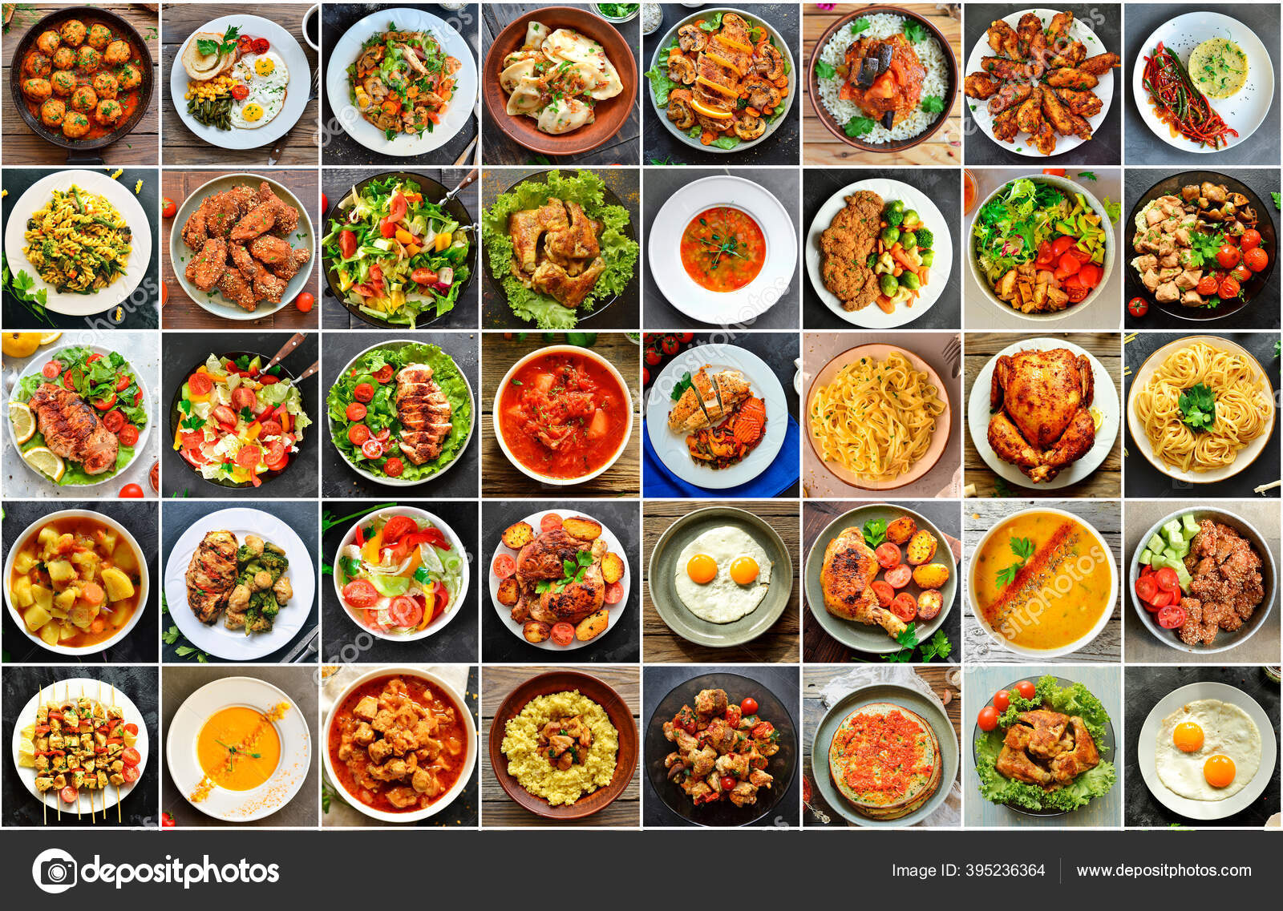
নিচের ছবিটি লক্ষ করে অনুমান কর আজকের পাঠের বিষয়

Slide 5
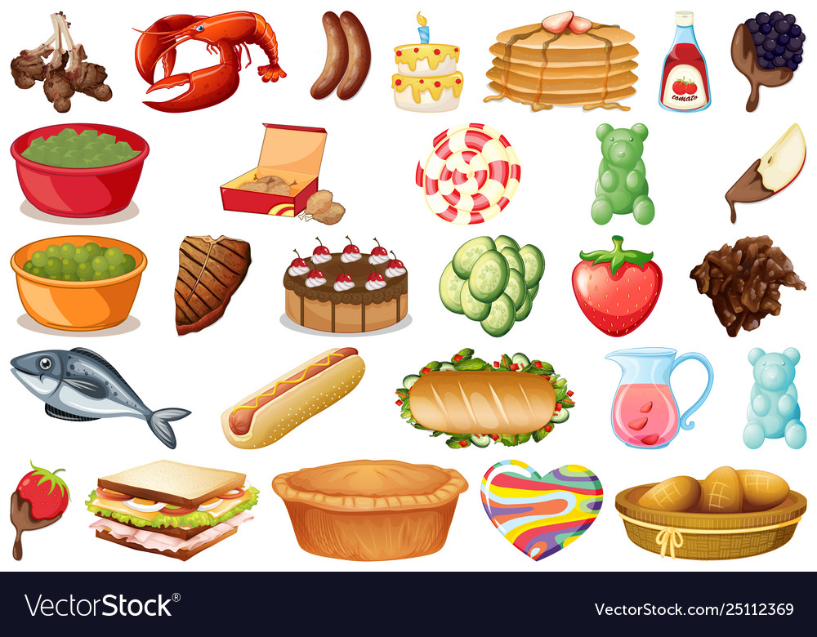
আজকের পাঠ : খাদ্য
অধ্যায় : ৪
পাঠ : খাদ্যের উৎস

Slide 6
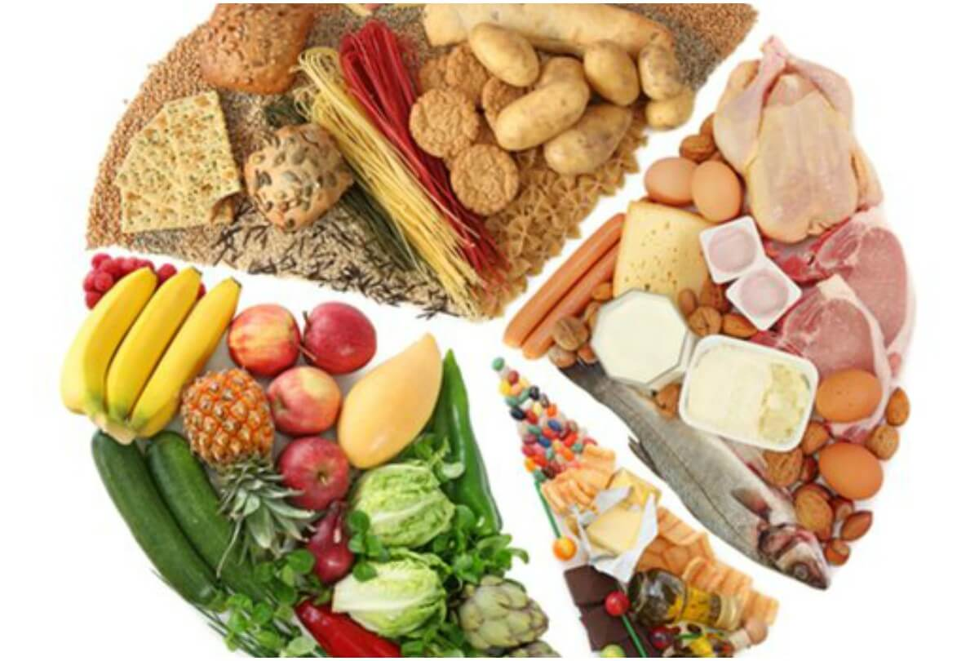
ছবিতে কী দেখতে পাচ্ছো ?
পরিবেশের বিভিন্ন উদ্ভিদ ও প্রাণী থেকে আমরা নানা রকম খাবার পেয়ে থাকি।

Slide 7
একক কাজ : নিচের ছকটিতে উদ্ভিজ্জ খাদ্যদ্রব্য ও প্রাণিজ খাদ্যদ্রব্যের তালিকা করি
উদ্ভিজ্জ খাদ্যদ্রব্য | প্রাণিজ খাদ্যদ্রব্য

Slide 8
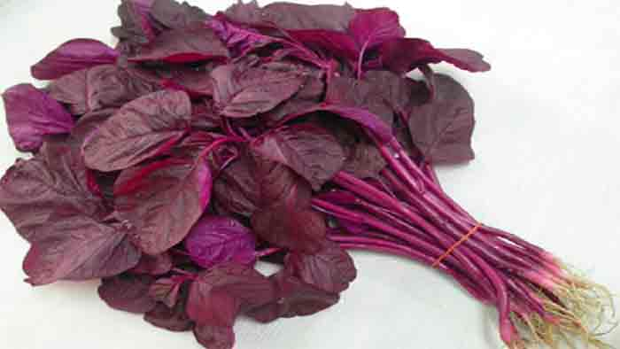
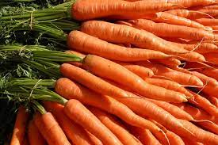
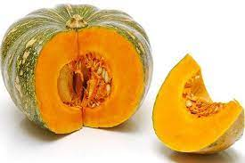
নিচের ছবিগুলো কী ধরনের খাদ্যদ্রব্য?
উদ্ভিজ্জ খাদ্যদ্রব্য: উদ্ভিদ থেকে প্রাপ্ত বিভিন্ন ধরনের খাবারকে উদ্ভিজ্জ খাদ্যদ্রব্য বলে।

Slide 9
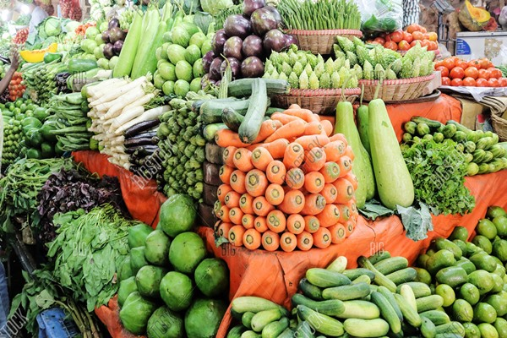
উদ্ভিজ্জ খাদ্যদ্রব্যের ছবি
বিভিন্ন ধরনের সবজি

Slide 10
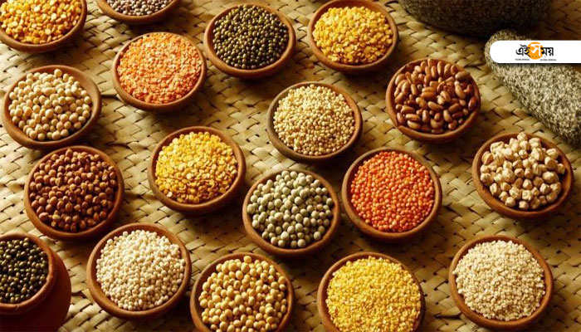
উদ্ভিজ্জ খাদ্যদ্রব্যের ছবি
বিভিন্ন ধরনের ডাল

Slide 11
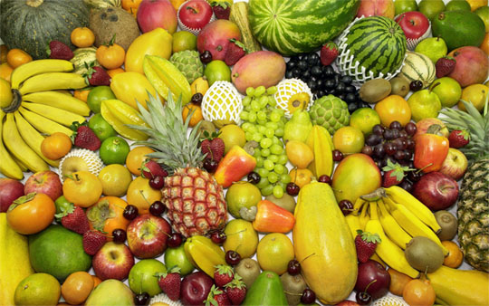
উদ্ভিজ্জ খাদ্যদ্রব্যের ছবি
বিভিন্ন ধরনের ফল

Slide 12
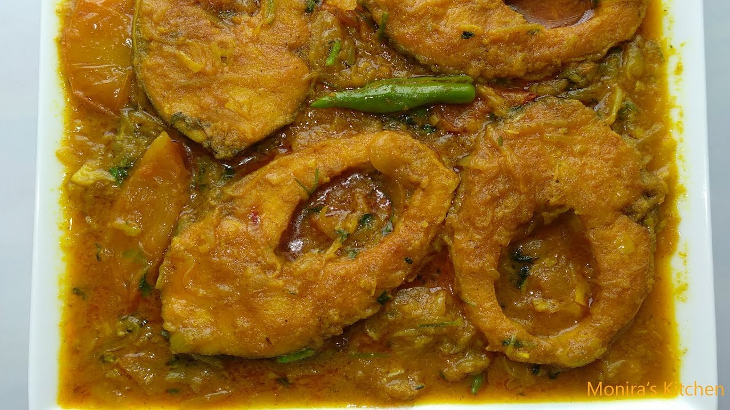
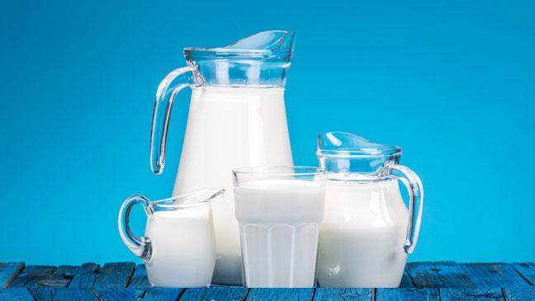
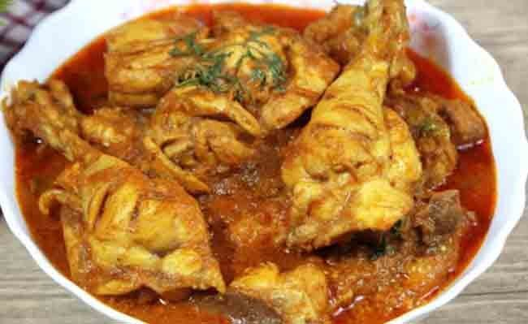
নিচের ছবিগুলো কী ধরনের খাদ্যদ্রব্য?
প্রাণিজ খাদ্যদ্রব্য: প্রাণী থেকে প্রাপ্ত বিভিন্ন ধরনের খাবারকে প্রাণিজ খাদ্যদ্রব্য বলে।

Slide 13
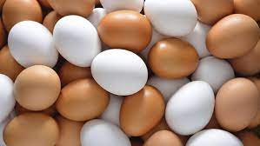
প্রাণিজ খাদ্যদ্রব্যের ছবি
ডিম

Slide 14
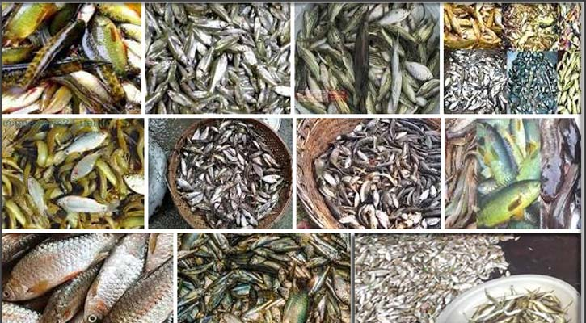
প্রাণিজ খাদ্যদ্রব্যের ছবি
বিভিন্ন ধরনের মাছ

Slide 15
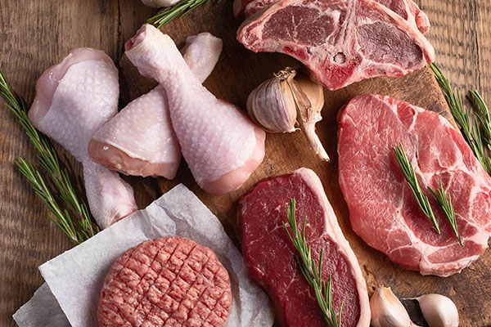
প্রাণিজ খাদ্যদ্রব্যের ছবি
মাংস

Slide 16
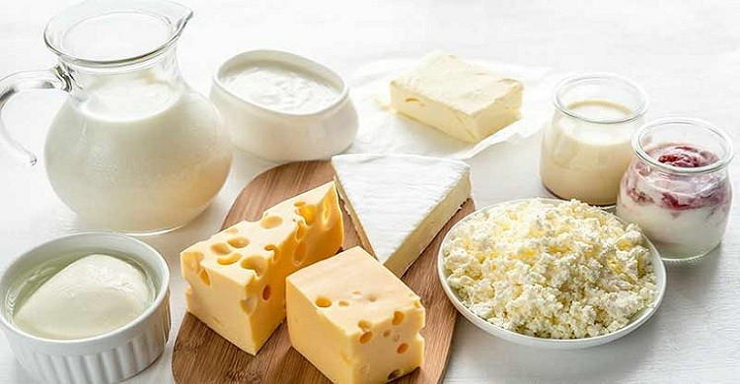
প্রাণিজ খাদ্যদ্রব্যের ছবি
দুগ্ধজাত খাবার

Slide 17
দলীয় কাজ : উৎস অনুসারে খাদ্যের প্রকারভেদ লেখ। উদাহরণসহ।

Slide 18
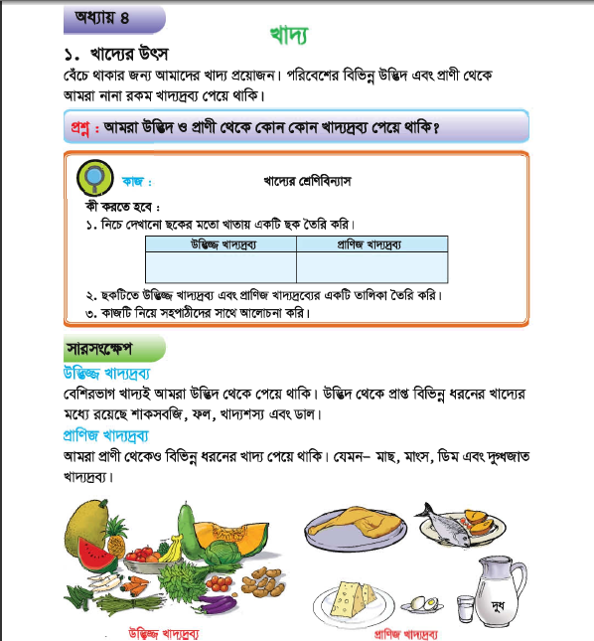
পাঠ্যবইয়ের পৃষ্ঠা নং ২৮ পড়ি

Slide 19
মূল্যায়ন
উদ্ভিজ্জ খাদ্যদ্রব্য কাকে বলে?
প্রাণিজ খাদ্যদ্রব্য কাকে বলে?
৩) ডাল কী ধরণের খাদ্যদ্রব্য?

Slide 20
বাড়ির কাজ : উদ্ভিজ্জ ও প্রানিজ খাদ্যদ্রব্যের পাঁচটি
করে উদাহরণ লিখে আনবে।

Slide 21
ধন্যবাদ

